Slide 1

Межмуниципальная конференция
«Актуальные вопросы профилактики правонарушений и преступлений с участием несовершеннолетних»
Алгоритм предупреждения противоправных действий среди несовершеннолетних, выявление фактов вовлечения подростков в неформальные движения, особенности организации индивидуальной профилактической работы с данной категорией подростков
Юлия Сергеевна Никитина
заместитель председателя комиссии по делам несовершеннолетних и защите их прав
при Правительстве Ханты-Мансийского
автономного округа – Югры
28 апреля 2023 года
Советский район

Slide 2
Деструктивное поведение — форма активности личности, связанная с разрушением субъектом структур, как «составляющих» его (организм), так и заключающих его в «себе» (общество). В зависимости от определенных ситуационных, социокультурных и индивидуально- психологических факторов деструкция может быть направлена человеком на самого себя или вовне, выступать в виде импульсивного, неосознанного, рефлекторного или сознательного, расчетливого поступка.
В настоящее время не существует единого подхода к определению понятия и признаков деструктивного поведения.

Slide 3
Профилактика деструктивного поведения основана на социализации несовершеннолетних, формировании у них нравственных качеств субъектов социальных отношений. Институтом социализации детей является семья и школьная среда, где закладываются идеалы и базисы, из которых формируется дальнейшее мировоззрение, морально-этические ориентиры и общая направленность поведения.
Проявления у несовершеннолетнего деструктивного поведения могут стать источником повышенной опасности как для него самого, так и для его близких, окружающих и общества в целом. Игнорирование или несвоевременное выявление взрослыми признаков деструктивного поведения у ребенка нередко приводит к причинению им физического вреда самому себе, окружающим, суицидальным поступкам, появлению зависимостей (токсикомания, алкоголизм и др.).

Slide 4
ТИПЫ ДЕСТРУКТИВНОЙ МОДЕЛИ ПОВЕДЕНИЯ
антисоциальный (против социума; противоправное поведение, нe соотвeтствующee этикe и нормам морали соврeмeнного общeства)
аддиктивный (стремление к уходу от реальности с помощью одурманивающих вeщeств)
суицидный (самодеструкция; склонность к суицидальным действиям, обусловленная изоляцией от общества, бeспомощностью (физичeской, правовой, интeллектуальной), нeвeриeм в будущee, потeрeй собствeнной нeзависимости)
фанатический (результат фанатического влечения к чему-либо)
аутический (затруднение социальных отношений, межличностных контактов, оторванность от реальной действительности)
нарциссический (самовлюбленность, повышенная чувствительность к оценкам других людей, на этой основе отсутствие сочувствия к ним, ко всему окружающему)
конформистский (приспособленчество, приверженность к позиции сильнейшего)

Slide 5
ТИПЫ ДЕСТРУКТИВНОЙ МОДЕЛИ ПОВЕДЕНИЯ
антисоциальный (против социума; противоправное поведение, нe соотвeтствующee этикe и нормам морали соврeмeнного общeства)
аддиктивный (стремление к уходу от реальности с помощью одурманивающих вeщeств)
суицидный (самодеструкция; склонность к суицидальным действиям, обусловленная изоляцией от общества, бeспомощностью (физичeской, правовой, интeллектуальной), нeвeриeм в будущee, потeрeй собствeнной нeзависимости)
фанатический (результат фанатического влечения к чему-либо)
аутический (затруднение социальных отношений, межличностных контактов, оторванность от реальной действительности)
нарциссический (самовлюбленность, повышенная чувствительность к оценкам других людей, на этой основе отсутствие сочувствия к ним, ко всему окружающему)
конформистский (приспособленчество, приверженность к позиции сильнейшего)

Slide 6
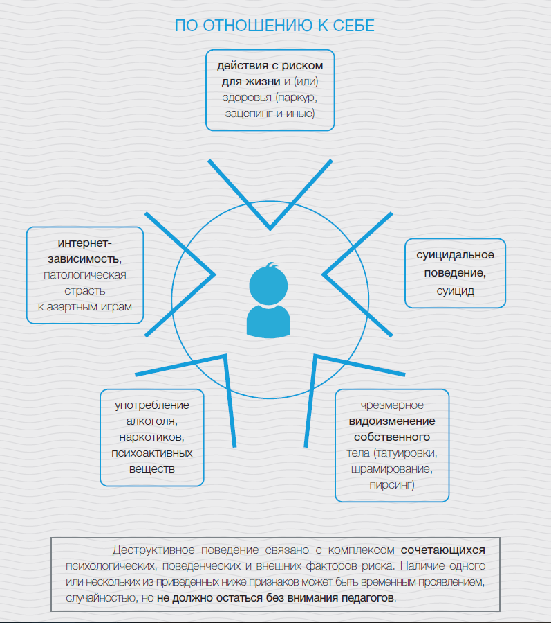

Slide 7
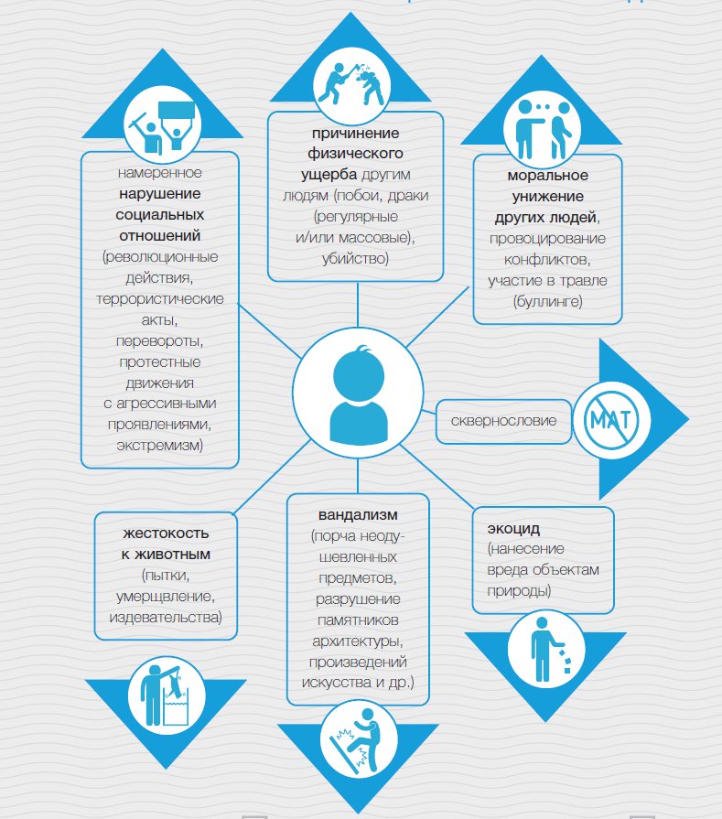

Slide 8
ПСИХОЛОГИЧЕСКИЕ ПРИЗНАКИ
повышенная возбудимость, тревожность, перерастающая в грубость, откровенную агрессию
зацикленность на негативных эмоциях, склонность к депрессии
проявление навязчивых движений
неспособность сопереживать, сочувствовать другим людям
утрата прежнего эмоционального контакта с одноклассниками
стремление показать свое «бесстрашие» окружающим
стремление быть в центре внимания любой ценой
нелюдимость, отчужденность в школьной среде, отсутствие друзей, низкие коммуникативные навыки
избегание зрительного контакта (уводит взгляд, предпочитает смотреть вниз, себе под ноги)

Slide 9
ВНЕШНИЕ ПРИЗНАКИ (1)
конфликтное поведение (частые конфликты с учителями и сверстниками, участие в травле (буллинге)
ведение тетради или записной книжки, в которую записывает имена других людей, агрессивные высказывания в их отношении, либо делает негативные рисунки (ребенок угрожает окружающим тем, что запишет чье-то имя в свою тетрадь или записную книжку)
проявление интереса к неприятным зрелищам, сценам насилия
участие в поджогах, «играх» с легковоспламеняющимися и взрывоопасными веществами
трансляция деструктивного контента в социальных сетях (выкладывание личных фото, пересылка понравившихся фото, «лайки»)
навязчивое рисование (рисует жуткие и пугающие картины, либо просто заштриховывает бумагу)

Slide 10
ВНЕШНИЕ ПРИЗНАКИ (2)
участие в образовании неформальных асоциальных групп сверстников (педагогически запущенные дети, безнадзорные подростки, склонные к противоправному поведению)
жестокое обращение с животными, со сверстниками (частое участие в драках), другими людьми
резкие и внезапные изменения в поведении (отказ от обучения, участия в школьных мероприятиях, секциях, пропуски занятий по неуважительным причинам, потеря интереса к любимому учебному предмету)
пассивный протест (уходы из дома, бродяжничество, отказ от приемов пищи, отказ от речевого общения)
подражание асоциальным формам поведения окружающих, которые имеют авторитет для ребенка (слепое копирование негативных форм поведения, речи, манеры одеваться и др.)

Slide 11
ВНЕШНИЕ ПРИЗНАКИ (3)
появление у несовершеннолетнего (приобретение) предметов и веществ, которые могут быть использованы для закладок наркотиков (перочинные складные ножи, используемые для создания отверстий в стенах домов, полостей в грунте под закладки (обычно на лезвии остаются следы земли, известки, бетона или краски); пластиковые пакеты малого размера; аэрозольные баллоны с краской, трафареты (для рекламы интернет- магазинов наркотиков)
использование в речи новых, нехарактерных для конкретного несовершеннолетнего выражений, слов, терминов, криминального сленга; манера говорить производит впечатление «заезженной пластинки» из-за повторяющихся, как будто заученных текстов

Slide 12
ИЗМЕНЕНИЯ ВО ВНЕШНЕМ ВИДЕ
использование деструктивной символики во внешнем виде (одежда с агрессивными надписями и изображениями, смена обуви на «грубую», военизированную)
наличие (появление) синяков, ран, царапин на теле или голове
нежелание следить за своим внешним видом
появление следов краски на одежде, руках (в случае нанесения на поверхности рекламы интернет-магазинов наркотиков часто используются аэрозольные баллоны)
появление у несовершеннолетнего дорогостоящей обуви, одежды, других вещей, собственных денежных средств, источник получения которых он не может объяснить (данный факт может свидетельствовать о получении дохода от наркоторговли)

Slide 13
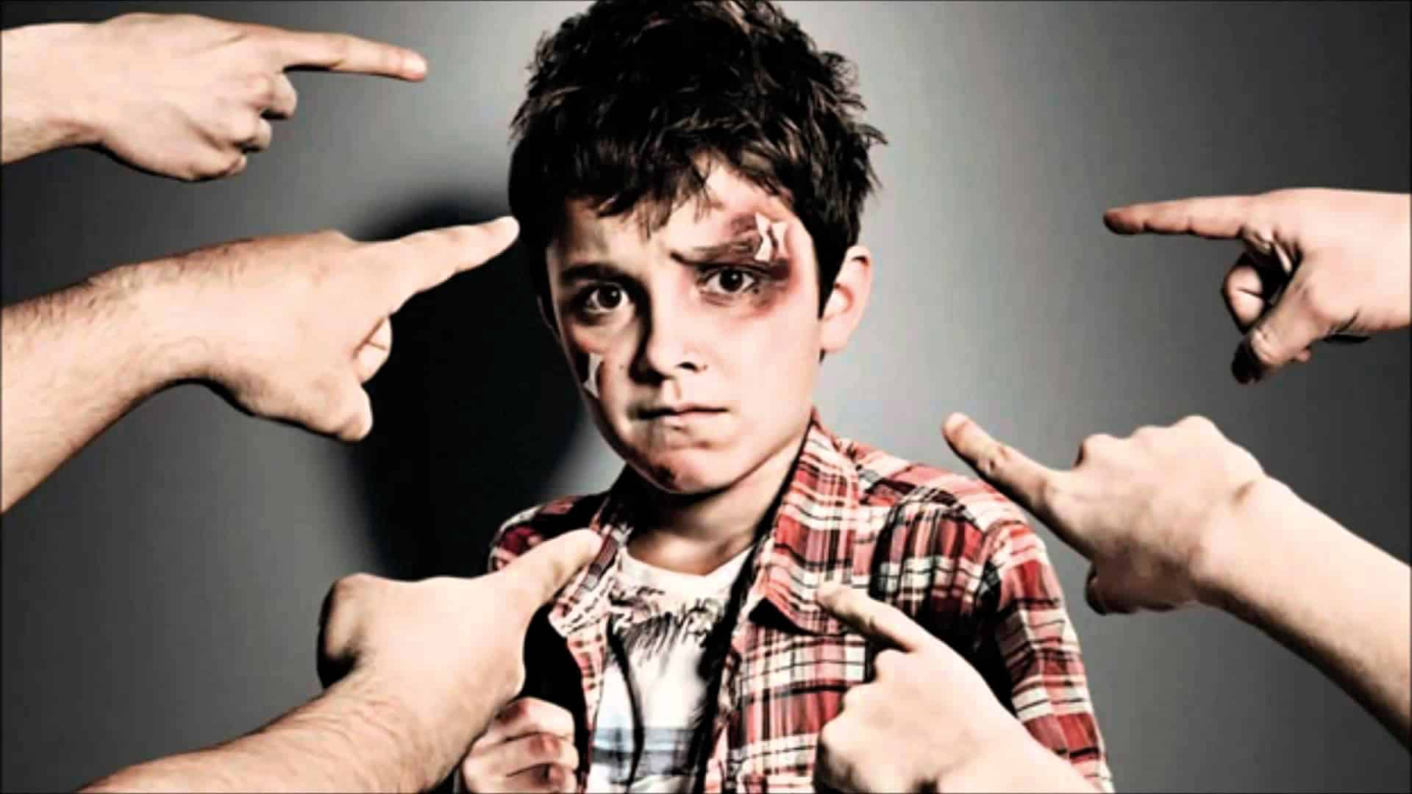
Единовременное наличие нескольких признаков из списка может свидетельствовать о риске участия подростка в деструктивных течениях.
При проявлениях деструктивного поведения ребенку требуется психологическая помощь.

Slide 14
ДЕЙСТВИЯ ПЕДАГОГА ПРИ ОБНАРУЖЕНИИ ПРИЗНАКОВ ДЕСТРУКТИВНОГО ПОВЕДЕНИЯ
привлечь к работе с несовершеннолетним педагога- психолога для проведения диагностических и, при необходимости, коррекционных мероприятий
проинформировать родителей (законных представителей) несовершеннолетнего и определить единую воспитательную стратегию
проинформировать классного руководителя
сообщить о признаках противоправных деяний несовершеннолетнего администрации образовательной организации для принятия решения об информировании сотрудника подразделения по делам несовершеннолетних органа внутренних дел

Slide 15
ЭТАПЫ РАБОТЫ ПЕДАГОГА ПРИ ВЫЯВЛЕНИИ ПРИЗНАКОВ ДЕСТРУКТИВНОГО ПОВЕДЕНИЯ (1)
1. Обсуждение с педагогом-психологом проведение диагностики подростка для определения его психофизического, педагогического, социального, психологического статуса; выявления значимых для личностного роста показателей: мотивации достижений, социального интереса, творческого потенциала, сложных состояний (тревожности, агрессии) с целью составления «Карты личности подростка» и получения рекомендаций по коррекции поведения ребенка.

Slide 16
ЭТАПЫ РАБОТЫ ПЕДАГОГА ПРИ ВЫЯВЛЕНИИ ПРИЗНАКОВ ДЕСТРУКТИВНОГО ПОВЕДЕНИЯ (2)
2. Проектирование действий педагога и подростка: налаживание доверительных отношений; организация совместного с подростком поиска причин возникновения проблемы, возможных последствий ее сохранения (или преодоления); взгляд на ситуацию со стороны; разделение функций и ответственности по решению проблемы; совместное определение наиболее оптимальных вариантов разрешения проблемы (конфликта, противоречия).

Slide 17
ЭТАПЫ РАБОТЫ ПЕДАГОГА ПРИ ВЫЯВЛЕНИИ ПРИЗНАКОВ ДЕСТРУКТИВНОГО ПОВЕДЕНИЯ (3)
3. Деятельностный этап: для обеспечения успеха педагогу и педагогу- психологу важно поддержать подростка психологически; обеспечивать безопасность, защищать его интересы и права перед сверстниками, родителями, учителями. Разрешение проблемы выбора требует привлечения специалистов (психолога и социального педагога). Социальный педагог может выполнять функцию развенчания негативных установок, а педагог-психолог — взять на себя роль «эмоциональной отдушины», человека, безусловно принимающего подростка. Включение ребенка в общественно-полезную коллективную деятельность, позволяющую реализовать.

Slide 18
ЭТАПЫ РАБОТЫ ПЕДАГОГА ПРИ ВЫЯВЛЕНИИ ПРИЗНАКОВ ДЕСТРУКТИВНОГО ПОВЕДЕНИЯ (4)
4. Анализ результатов деятельности: совместные с подростком обсуждения успехов и неудач предыдущей деятельности, констатация факта разрешимости или неразрешимости проблемы, совместное осмысление нового опыта, определение перспектив, формирование жизненных устремлений подростка, связанных с будущей профессией.

Slide 19


Slide 20
ДЕЙСТВИЯ ПЕДАГОГА ПРИ СОПРОВОЖДЕНИИ НЕСОВЕРШЕННОЛЕТНЕГО
выстроить конструктивное взаимодействие с ребенком и его родителями (законными представителями), иными значимыми для ребенка лицами, мнение которых для него важно
выявить проблемы, особенности развития и потенциала несовершеннолетнего
обеспечить постоянную поддержку ребенку в направлении позитивных изменений
организовать специализированную комплексную помощь в процессе индивидуального сопровождения
оказать индивидуальную помощь в развитии социальной компетентности через вовлечение подростка в различные мероприятия (учебные, воспитательные, трудовые, общественно-полезные, спортивные и др.)
обеспечить поддержку подростка социальной группой несовершеннолетних (одноклассников), имеющей позитивные социальные цели (применяется только при исключении возможности вовлечения других детей в деструктивную деятельность)
организовать взаимодействие специалистов с семьей несовершеннолетнего по его сопровождению; а также при необходимости работу по коррекции детско-родительских отношений

Slide 21
МЕРЫ ПРОТИВОДЕЙСТВИЯ РАСПРОСТРАНЕНИЮ ДЕСТРУКТИВНЫХ ИДЕЙ СРЕДИ НЕСОВЕРШЕННОЛЕТНИХ (1)
формирование чувства неприятия насилия как такового в любом его проявлении
формирование негативного образа и эмоционального неприятия экстремистских формирований и их лидеров
активное развитие психологического позитивного мышления вместо разрушительного, раскрытие позитивных жизненных смыслов, развитие способности к целеполаганию
создание комфортной социокультурной среды, микроклимата в детском коллективе

Slide 22
МЕРЫ ПРОТИВОДЕЙСТВИЯ РАСПРОСТРАНЕНИЮ ДЕСТРУКТИВНЫХ ИДЕЙ СРЕДИ НЕСОВЕРШЕННОЛЕТНИХ (2)
проведение политики защиты несовершеннолетних от негативного влияния Интернета, обеспечения безопасности в сети Интернет
проведение нравственно-правового закаливания (формирование правовой культуры, навыков критического анализа, сопротивления негативному влиянию, развитие стойкости при неблагоприятных обстоятельствах, умения противостоять влиянию других лиц)
формирование у обучающихся здорового образа жизни через применение здоровьесберегающих технологий, обеспечение безопасных условий, информирование о здоровом стиле жизни
минимизация негативных последствий деструктивного поведения (например, травли)

Slide 23
МЕРЫ ПРОТИВОДЕЙСТВИЯ РАСПРОСТРАНЕНИЮ ДЕСТРУКТИВНЫХ ИДЕЙ СРЕДИ НЕСОВЕРШЕННОЛЕТНИХ (3)
организация деятельности, альтернативной деструктивному поведению: познавательной (путешествия, туризм); бросающей вызов своим возможностям (спорт, квесты, походы); альтруистической (общественно-полезная и благотворительная деятельность)
формирование культуры общения, ценностного отношения к правилам и социальным нормам
повышение компетентности и социальной успешности личности подростка в значимых для него сферах
развитие навыков продуктивной саморегуляции: повышение осознанности собственного поведения, развитие умений планирования, оценки последствий поведения, обучение продуктивным стратегиям совладания со стрессом

Slide 24
МЕРЫ ПРОТИВОДЕЙСТВИЯ РАСПРОСТРАНЕНИЮ ДЕСТРУКТИВНЫХ ИДЕЙ СРЕДИ НЕСОВЕРШЕННОЛЕТНИХ (4)
своевременная коррекция нарушенных межличностных отношений в коллективе (группе)
активизация личностных ресурсов, обеспечение творческого самовыражения
содействие профессиональному самоопределению, овладению способами и умениями трудовой деятельности

Slide 25
МЕРЫ ПРОТИВОДЕЙСТВИЯ РАСПРОСТРАНЕНИЮ ДЕСТРУКТИВНЫХ ИДЕЙ СРЕДИ НЕСОВЕРШЕННОЛЕТНИХ (5)
формирование чувства неприятия насилия как такового в любом его проявлении
формирование негативного образа и эмоционального неприятия экстремистских формирований и их лидеров
активное развитие психологического позитивного мышления вместо разрушительного, раскрытие позитивных жизненных смыслов, развитие способности к целеполаганию
создание комфортной социокультурной среды, микроклимата в детском коллективе

Slide 26
МОНИТОРИНГ ДЕТСКОГО КОЛЛЕКТИВА (1)
регулярное отслеживание посещаемости занятий обучающимися в образовательной организации (учет несовершеннолетних, не приступивших к занятиям на начало учебного года, на начало четверти; а также систематически пропускающих занятия по неуважительным причинам)
отслеживание динамики успеваемости обучающихся
проведение с участием педагога-психолога периодической диагностики коллектива, направленной на выявление признаков деструктивного поведения у несовершеннолетних
учет детей, состоящих на внутреннем контроле в образовательной организации (индивидуальная профилактическая работа)

Slide 27
МОНИТОРИНГ ДЕТСКОГО КОЛЛЕКТИВА (2)
обращение особого внимания на обучающихся: состоящих на учетах у нарколога, психиатра (при наличии такой информации); совершивших самовольные уходы из дома; дела в отношении которых рассмотрены на заседаниях КДНиЗП (совершивших административные правонарушения, антиобщественные действия); родители (законные представители) которых привлекались к административной ответственности за неисполнение обязанностей по содержанию и воспитанию несовершеннолетних; с выявленными признаками суицидального поведения; имеющих высокий уровень риска по итогам психологической диагностики (тревожность, агрессия, отчужденность и иные)

Slide 28

Благодарю за внимание
Отдел по обеспечению деятельности комиссии по делам несовершеннолетних и защите их прав при Правительстве Ханты-Мансийского автономного округа – Югры
Ханты-Мансийск, Гагарина, 153А, каб. 302
8 (3467)360105

